Slide 1

CHÀO MỪNG
ANH CHỊ EM
TRONG TÌNH YÊU CỨU CHÚA JESUS
ĐẾN THAM DỰ BUỔI THỜ PHƯỢNG
(NGÀY 10-04-2022)

Slide 2
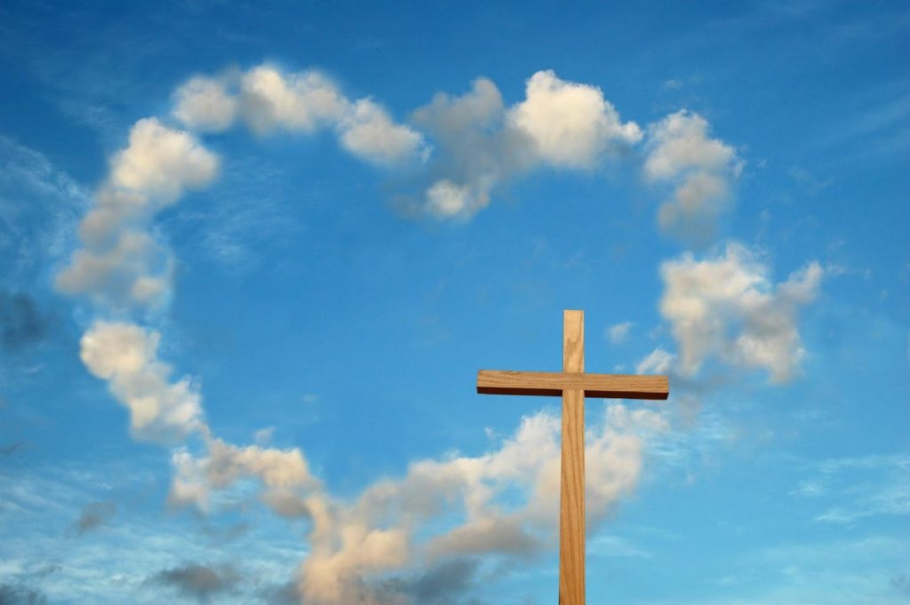
Nội dung
1. Chào hỏi
2. Học câu Kinh Thánh gốc
3. Cầu nguyện
4. Hát Thánh ca
5. Đọc Kinh Thánh đối đáp
6. Chào mừng và thông báo
7. Chia sẻ ơn phước và làm chứng
8. Dâng hiến và cầu nguyện
9. Giảng luận
10. Cầu nguyện chúc phước

Slide 3

CÙNG CA VANG HA LÊ LU GIA

Slide 4
Với tất cả vinh quang
chúng con xin dâng lên hỡi Ngài.
Duy danh Cha con chúc tụng Vua hiển vinh.

Slide 5
Lớn tiếng hát múa ca vui vừng.
Mong được tôn cao danh Ngài.
Ha-lê-lu-gia!

Slide 6
Cùng ca vang Ha-lê-lu-gia!
Hãy ca vang Ha-lê-lu-gia!
Ha-lê-lu-gia!

Slide 7
Cùng ca vang Ha-lê-lu-gia!
Hãy ca vang Ha-lê-lu-gia!
Ha-lê-lu-gia!

Slide 8

XIN CHA BAN THÊM DẦU

Slide 9
Xin Cha ban cho thêm dầu cháy trong lòng con.
Xin Cha cho tâm linh bùng cháy luôn.
Xin Cha ban cho thêm dầu cháy trong lòng con.
Thần Linh Cha chiếu sáng trong con đêm nay.

Slide 10
Hát hô-sa-na, hát hô-sa-na.
Hát cho Ngài là vua đời đời sáng ngời.
Hát hô-sa-na, hát hô-sa-na.
Hát cho Ngài là Vua muôn vua.

Slide 11

MUÔN DÂN MAU VỖ TAY NGỢI KHEN CHA

Slide 12
Muôn dân mau vỗ tay ngợi khen Cha!
Ta mau vang lên muôn tiếng thắng trận cho Ngài
Muôn dân mau vỗ tay ngợi khen Cha!
Ta mau vang lên muôn tiếng thắng trận cho Vua.

Slide 13
Nào đồng chúc tụng ngợi khen Ngài nay.
Hát chúc tán Chúa, ta ca khen dâng lên Vua Trời.
Vì Giê-xu là Chúa, là Vua của cả trần gian.
Hát chúc tán Chúa với tấm lòng kính yêu Ngài.

Slide 14

CON KHAO KHÁT NGÀI

Slide 15
Lạy Chúa con khao khát Ngài
bằng trái tim chân thành
đời con đây dâng trọn lên Ngài.

Slide 16
Lạy Chúa con khao khát Ngài
bằng hết cả thân này,
Giê-xu ơi xin Ngài nhận lấy.

Slide 17
Xin ban cho con Thánh Linh Ngài,
xin ban cho con Thần của Chúa.
Xin ban cho con Thánh Linh Ngài,
xin đổ đầy Chúa ơi con cầu xin.

Slide 18

CHO ĐẾN KHI CHÚA YÊU TRỞ LẠI

Slide 19
Con quyết tiến bước trên đường Chúa đã chọn,
cho đến lúc Chúa yêu trở lại vinh quang.
Dẫu đường hẹp và chông gia,
thập tự giá vác trên mình hoài.

Slide 20
Con biết trước cuối con đường dấn thân này,
con sẽ thấy Chúa yêu trở lại bên con.
Chúa nhân từ đầy hiển vinh.
Ngài vui đón nước con vào lòng.

Slide 21
Trước lúc Chúa Cứu Thế trở lại thế gian,
con xin dâng lòng con ngợi khen Giê-xu.
Ngài là Đấng con hằng dấu yêu.

Slide 22
Giê-xu Christ là Vua hiển vinh.
Ngài là Đấng con hằng dấu yêu trên trần gian,
Cứu Chúa đời đời.

Slide 24

BÀI CA DÂNG HIẾN

Slide 25
Lạy Cha xin hãy cho con được dâng hiến lên Ngài.
Khi Cha đã ban cho và con luôn nhớ ơn Cha.
Xin Cha thêm bội phần mọi điều con hiến dâng.
Lòng con ước mong dâng Ngài suốt cả đời con.

